Slide 1
Управление образования администрации г.Лакинска Муниципальное общеобразовательное учреждение Средняя общеобразовательная школа №1
Творческий проект
«Вышивка крестом»
Выполнила ученица 8 Б класса
Чемоданова Станислава
Руководитель: учитель технологии Уварова Е.Ю.
МБОУ СОШ №1 г. Лакинск 2014 г

Slide 2
Творческий проект – интеллектуально-практическое задание, в результате которого создаётся продукт, обладающий определённой новизной.

Slide 3
Цели и задачи:
1.Совершенствование возможностей в области проектной деятельности.
2.Разработка и выполнение.
3.Оценка своих возможностей в проектной деятельности.

Slide 4
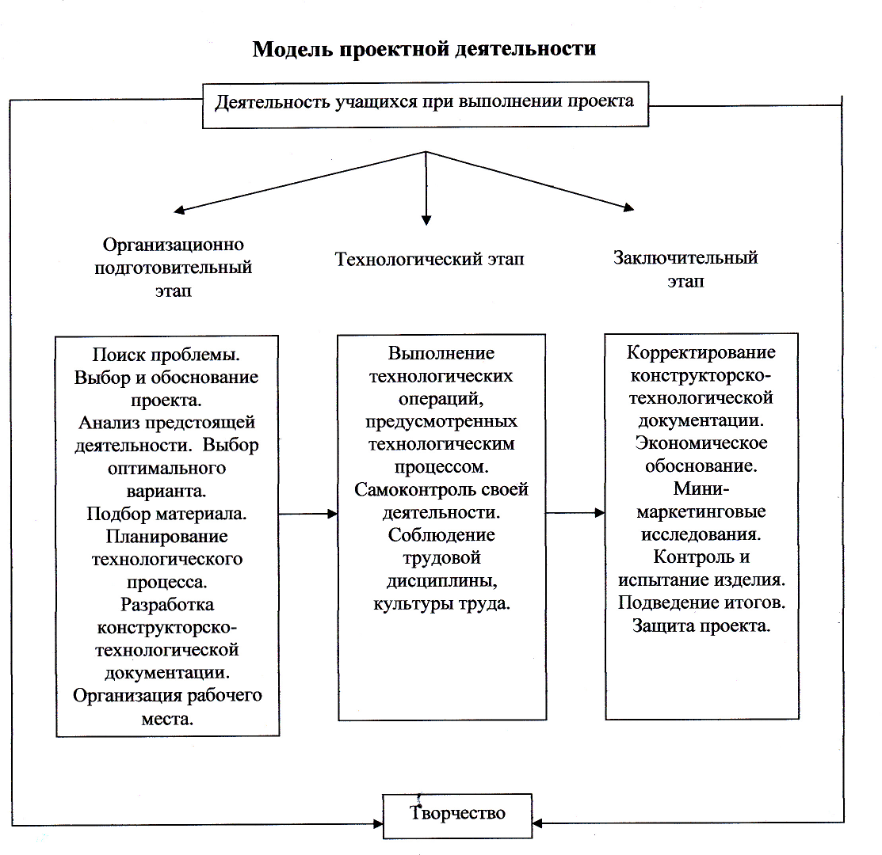

Slide 5
Модель проектной деятельности
1. ОРГАНИЗАЦИОННО-ПОДГОТОВИТЕЛЬНЫЙ ЭТАП
ПОИСК ПРОБЛЕМЫ
ВЫБОР И ОБОСНОВАНИЕ ПРОЕКТА
АНАЛИЗ ПРЕДСТОЯЩЕЙ ДЕЯТЕЛЬНОСТИ
ВЫБОР ОПТИМАЛЬНОГО ВАРИАНТА
ПОДБОР МАТЕРИАЛА
ПЛАНИРОВАНИЕ ТЕХНОЛОГИЧЕСКОГО ПРОЦЕССА
РАЗРАБОТКА КОНСТРУКТОРСКО-ТЕХНОЛОГИЧЕСКОЙ ДОКУМЕНТАЦИИ АВТОРСКОЙ РАБОТЫ
ОРГАНИЗАЦИЯ РАБОЧЕГО МЕСТА

Slide 6
Модель проектной деятельности
2. Технологический этап
Выполнение работы
Самоконтроль
Соблюдение всех правил и дисциплины

Slide 7
Модель проектной деятельности
3. ЗАКЛЮЧИТЕЛЬНЫЙ ЭТАП
КОРРЕКТИРОВАНИЕ КОНСТРУКТОРСКО-ТЕХНОЛОЧИЧЕСКОЙ ДОКУМЕНТАЦИИ
ЭКОНОМИЧЕСКОЕ ОБОСНОВАНИЕ
МИНИ-МАРКЕТИНГОВЫЕ ИССЛЕДОВАНИЯ
КОНТРОЛЬ И ИСПЫТАНИЕ ИЗДЕЛИЯ
ОФОРМЛЕНИЕ ПРЕЗЕНТАЦИИ
ПОДВЕДЕНИЕ ИТОГОВ

Slide 8
План:
Обоснование возникшей проблемы.
Разработка идей, вариантов.
Выбор оптимального варианта.
Планирование работы.
История развития данного вида творчества.
Подбор необходимых материалов и инструментов.
Технология изготовления изделия.
Экономическое обоснование.
Разработка рекламного проспекта.
Вывод. Самооценка.
Используемый материал и литература.

Slide 9
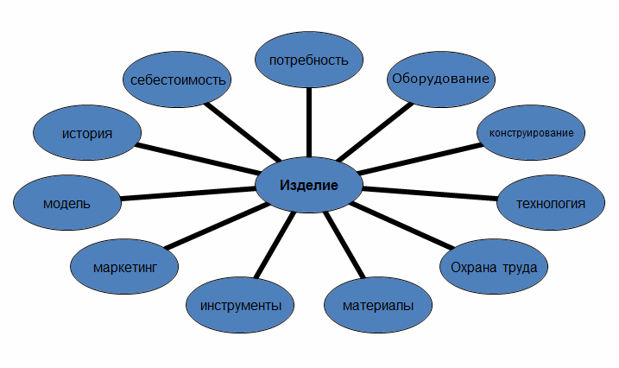
Планирование работы

Slide 10
Обоснование возникшей проблемы
Вышивка – один из древнейших видов искусства. Научиться вышивать легко, нужно только немного терпения. Я считаю, что вышитые картины значительно интереснее, чем нарисованные, потому что это ручная работа, а значит в нее вложены душа автора, а также любовь к тому, что изображено в работе. Я выбрала тему «Вышивка крестом», т.к. мне очень нравится делать все своими руками. Доступность в этом деле является в том, что не требуется много материала для того, чтобы научиться вышивать. Все материалы, которые нужны для этого не дороги. Тему «вышивание крестом» мы проходили на уроках технологии Уроки технологии очень увлекательны, интересны и легко нам даются.

Slide 11
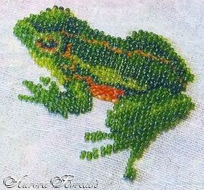
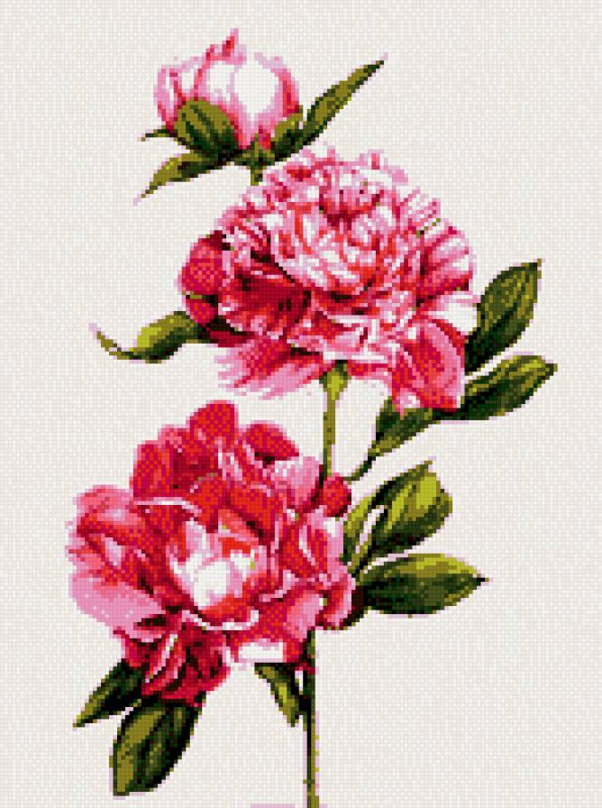
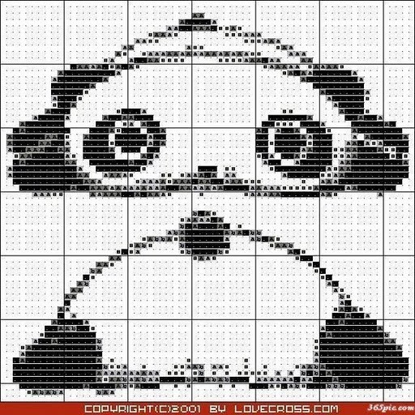
Разработка идей и вариантов вышивки

Slide 12
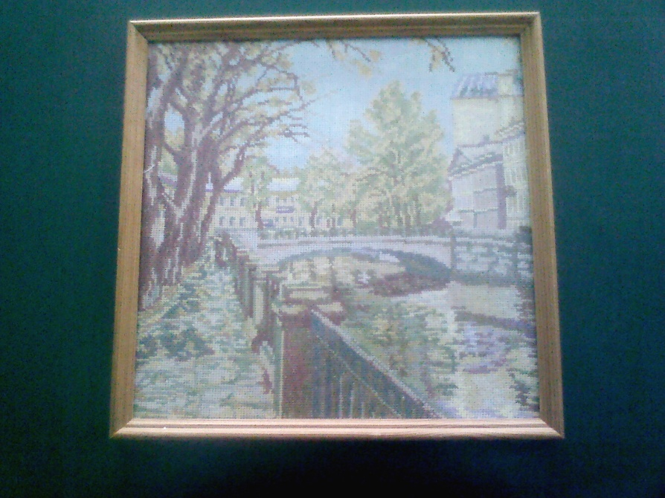
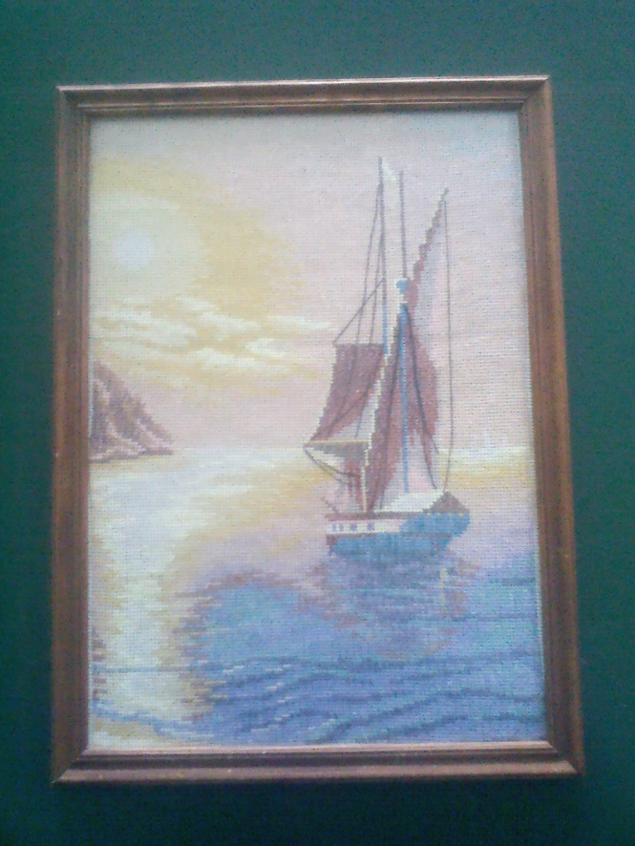
Оптимальный вариант

Slide 13
История развития данного вида творчества.
Вышивка крестом - один из самых популярных видов рукоделия, искусство уходит корнями в эпоху первобытной культуры, когда люди использовали стежки каменными иглами при шитье одежд из шкур животных. Одна из первых известных нам книг о вышивке крестом была издана в 1728 году в Аугсбурге Мартином Готфридом Крофиусом. В Великобритании в XIX веке крест называли «вышивальным швом», да он и в наши дни продолжает ассоциироваться со стандартными образцами вышивки.
В XVIII-XIX веках овладение навыками вышивки крестом было неотъемлемой частью воспитания девочек, сочетавшего обучение шитью с уроками правописания, арифметики или географии.
Вышивка крестом присутствует на таблицах умножения и картах, пользовавшихся большой популярностью в период с 1770 по 1820 года. В последнее время интерес к этому виду вышивки возродился, но, в отличие от старых времен, крестом сейчас вышивают в основном взрослые, зачастую использующие готовые наборы для вышивания.

Slide 14
Подбор необходимых материалов и инструментов
Канва
Нитки мулине
Игла
Ножницы
Пяльцы

Slide 15
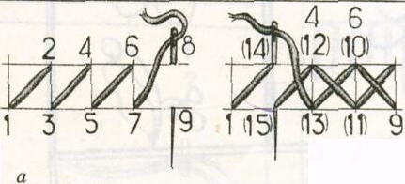
Технология изготовления
Техника вышивания, при которой выполняются два перекрещивающихся диагональных стежка. Порядок выполнения швов: нижний стежок выполняйте из левого нижнего угла в правый верхний, а верхний стежок – из нижнего правого угла в левый верхний. Для ряда крестиков одного цвета сначала выполняйте нижний ряд в одном направлении (полукрест), потом верхний – в обратном порядке (полный крест). Все верхние стежки должны смотреть в одну сторону. Если крестики одного цвета расположены недалеко друг от друга (не более 3 см), то рабочую нитку не отрезают, а делают протяжки с изнаночной стороны., т. е. от одного крестика до другого нитку закрепляют(продевают) под стежками.

Slide 16
Экономическое обоснование
Наименование | Кол-во | Цена (руб.) | Стоимость (руб.)
Канва | 1 шт. | 65 | 65
Нитки мулине | 21 шт. | 23 | 483
Пяльцы пластмассовые | 1 шт. | 60 | 60
Ручной труд | 84 часа |  | 500
Игла для вышивки | 1 шт. | 5 | 5
Итого: |  |  | 1113

Slide 17
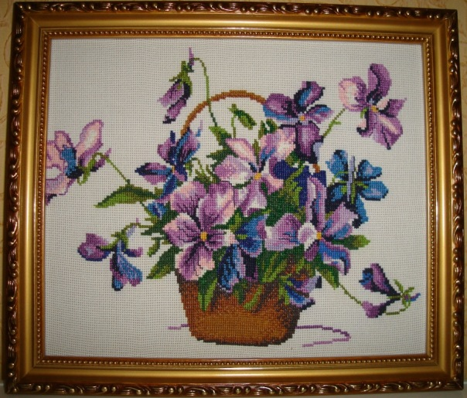
Реклама
Стежок к стежку, игла рисует Сложнейший колорит шитья. И вышивальщица рискует Уйти за грани бытия... Но нити крепко держат сердце, Гармонии рождая лад, И как сиреневое скерцо Те нити радостно звучат.

Slide 18
Вывод, самооценка
Я считаю, что справилась с работой хорошо. В процессе работы над этим пейзажем раскрылся мой творческий потенциал, получили развитие такие мои качества как усидчивость, трудолюбие, умение доводить начатое дело до конца, аккуратность, ответственность. Также вышивка крестом развивает мелкую моторику рук, успокаивает. Людям, которые видели мою вышивку, она очень понравилась. Они удивлялись тому, как точно с помощью этой техники можно передать сходство с реальностью. Кроме того, огромное удовольствие мне принес и сам процесс работы. Я считаю, что работа композиционно завершена.

Slide 19
Используемый материал и литература
Материал с уроков технологии;
Советы и рекомендации учителя;
Интернет;
«Энциклопедия. Все обо всем.» просвещение 2001г.;
Годунова РП ВЫШИВАЯ, ОТДЫХАЮ ДУШОЙ –М., 2003г.;
Литвинец Э. Н. «Учитесь вышивать» – М: Знание, 2001 г.;
Хамукова М.О. «Вышивка крестиком». – СПб, 2004 г.

